Slide 1
СУНО. Подсистема управления SMS-рассылками

Slide 2
Общая схема работы
Web-интерфейс пользователя
Sms Демон
Gammu-smsd
Выполняет:
Отправку SMS из папки Outbox.
Получает и размещает полученные из модема сообщения в папку inbox
Перемещает отправленные сообщения в папку Sent.
Выполняет:
Создание групп рассылок SMS
Создание расписаний рассылок SMS
Регистрация модемов в системе.
Чтение статуса модемов из БД
Визуализация модемов со статусами на дашборде
Выполняет:
Поиск сообщений в папке Inbox.
Внесение полученных сообщений в БД
Размещение по расписанию сообщений на отправку в Outbox

Slide 3
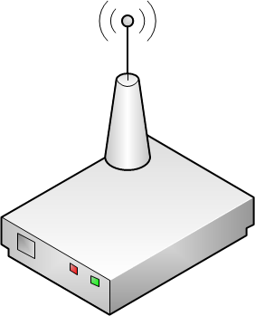

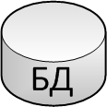
Схема взаимодействия
Gammu-smsd
Sms Демон
Web-интерфейс пользователя

Slide 4
Gammu-smsd
Есть входящие в папке Outbox?
Ответ: «Есть»
Отправить сообщения модемам
Есть входящие SMS сообщения в модеме?
Ответ: «Есть»
Считать из модема и положить в папку Inbox

Slide 5
SMS Daemon
Есть входящие в папке Inbox?
Ответ: «Есть»
Внести входящие сообщения в базу данных
Обновить статус модема
Проверить в БД, не настало ли время отправки SMS на какое-нибудь устройство?
Ответ: «Настало»
Разместить SMS в папку Outbox демона Gammu-smsd, для модемов у которых настало время перезагрузки.

Slide 6
Дополнительные указания по эксплуатации
По возможности не подключать к компьютеру внешних USB устройств в процессе работы системы. Если все-таки внешние устройства подключались, то необходимо проверить сохранился ли номер COM порта у модема. ()

